Slide 1

Подготовка электронных дел для передачи в архив
государственного органа.
Порядок
формирования и оформления электронных дел

Slide 2
Нормативные правовые акты
Федеральный закон от 22 октября 2004 года № 125-ФЗ «Об архивном деле в Российской Федерации»;
Федеральный закон от 27 июля 2006 г. № 149-ФЗ «Об информации, информационных технологиях и о защите информации»;
Федеральный закон от 06 апреля 2011 года № 63-ФЗ «Об электронной подписи»;
Федеральный закон от 22 октября 2004 года № 125-ФЗ «Об архивном деле в Российской Федерации»;

Slide 3
Нормативные правовые акты
приказ Министерства культуры Российской Федерации от 31.03.2015 № 526 «Об утверждении Правил организации хранения, комплектования, учета и использования документов Архивного фонда Российской Федерации и других архивных документов в государственных органах, органах местного самоуправления и организациях»;
приказ Федерального архивного агентства от 22.05.2019 № 71 «Об утверждении Правил делопроизводства в государственных органах, органах местного самоуправления»;
приказ Федерального архивного агентства от 15.06.2020 № 69 «Об утверждении Типовых функциональных требований к системам электронного документооборота и системам хранения электронных документов архивах государственных органов»;

Slide 4
Нормативно-методическое обеспечение работы с электронными документами
ГОСТ Р ИСО 15489-1 – 2007 «Система стандартов по информации, библиотечному и издательскому делу» «Управление документами. Общие требования» утвержден и с 01.03.2014 приказом Росстандарта от 12.03.2007 № 28-ст, введен в действие с 01.07.2007;
ГОСТ Р 7.0.8-2013 «Система стандартов по информации, библиотечному и издательскому делу. Делопроизводство и архивное дело. Термины и определения» - утвержден и введен в действие с 01.03.2014 приказом Росстандарта от 17.10.2013 № 1185-ст
ГОСТ Р 7.0.97-2016 «Система стандартов по информации, библиотечному и издательскому делу. Организационно-распорядительная документация. Требования к оформлению документов»

Slide 5
Нормативно-методическое обеспечение работы с электронными документами
Методические рекомендации по комплектованию, учету и организации хранения электронных документов в государственных и муниципальных архивах. ВНИИДАД, Москва. 2013;
Методические рекомендации «Составление архивных описей в электронной форме и их интеграция в информационную инфраструктуру государственных и муниципальных архивах. ВНИИДАД, Москва. 2013;

Slide 6

Комплектование архива государственного органа
АРХИВ ГОСУДАРСТВЕННОГО ОРГАНА
Дела постоянного и временных (свыше 10 лет) сроков хранения передаются в архив государственного органа не ранее чем через один год и не позднее чем через три года после завершения дел в делопроизводстве.
Дела временных (до 10 лет включительно) сроков хранения в архив государственного органа, органа местного самоуправления не передаются и подлежат выделению к уничтожению по истечении срока их хранения в установленном порядке

Slide 7

Передача электронных документов в архив
В соответствии с пунктом 7.12. Правил делопроизводства подготовка электронных документов к передаче в архив государственного органа осуществляется в соответствии с пунктом 4.34 Правил 2015 г. структурным подразделением государственного органа - пользователем соответствующей информационной системы совместно со Службой делопроизводства и подразделением (работником), обеспечивающим функционирование информационной системы.

Slide 8
Описи электронных дел, документов
Подготовка электронных дел для передачи в архив государственного органа предусматривает оформление электронных дел, составление описи электронных дел, документов
заголовок электронного дела переносится на обложку дела (электронного дела) из номенклатуры дел государственного органа. Заголовок должен соответствовать содержанию документов в деле.
Отдельные описи составляются на единицы хранения электронных документов постоянного хранения; временных (свыше 10 лет) сроков хранения, в том числе по личному составу.

Slide 9
Подготовка электронных дел к передаче в архив государственного органа
Электронные документы формируются в электронные дела в соответствии с номенклатурой дел.
Электронные документы независимо от их объема включаются в одно электронное дело без разделения на тома.

Slide 10
Подготовка электронных дел к передаче в архив государственного органа
В случае если документы дела представлены на бумажном носителе и в форме электронных документов («гибридное дело»), документы на бумажном носителе подлежат оцифровке и включению в электронное дело.
В дело, которое ведется на бумажном носителе включаются только документы, созданные (поступившие) на бумажном носителе.
В номенклатуре дел электронное дело и дело на бумажном носителе отражаются как два тома, имеющие один заголовок, индекс и срок хранения.

Slide 11
Оформление архивных дел, документов
Оформление дел на бумажной основе предусматривает
Оформление электронных дел предусматривает
подшивку или переплет документов дела;
нумерацию листов дела;
составление листа-заверителя дела;
составление внутренней описи документов дела
конвертацию электронных документов в формат PDF/А;
формирование электронных документов в контейнеры;
формирование контейнеров в дела (единицы хранения

Slide 12

Передача электронных документов в архив государственного органа
Передача электронных документов в архив организации производится на основании описей электронных дел, документов структурных подразделений по информационно-телекоммуникационной сети (при наличии в архиве организации информационной системы) или на физически обособленных материальных носителях, которые представляются
в 2-х идентичных экземплярах.

Slide 13
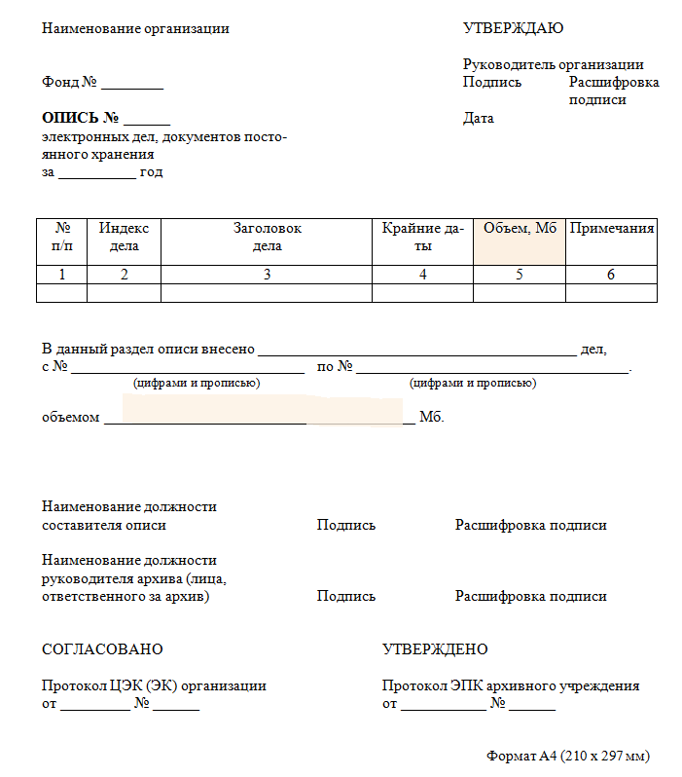

Slide 14
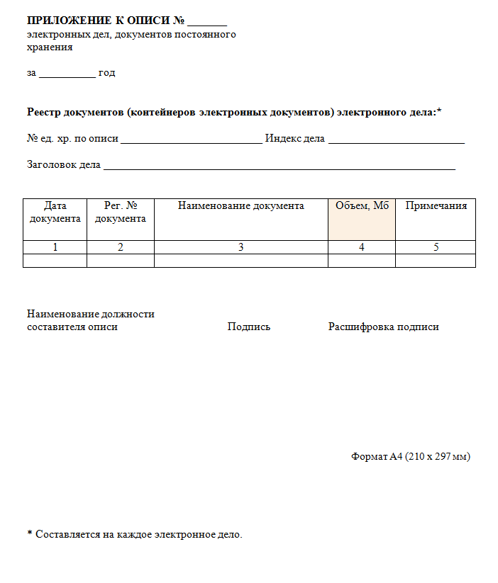
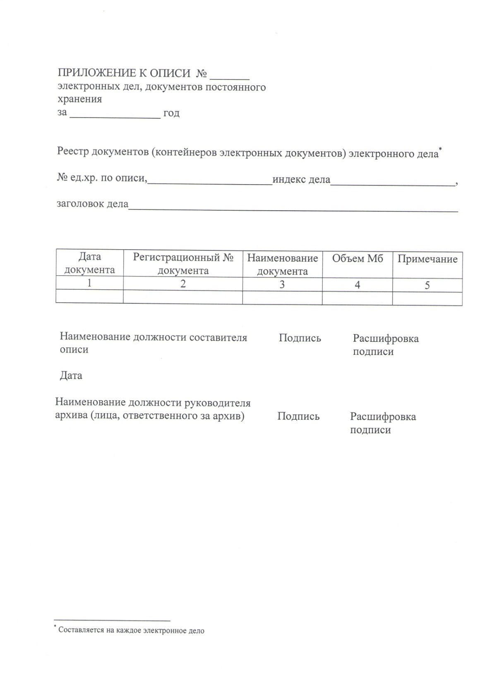

Slide 15

Архивный шифр электронных документов
Архивный шифр электронных документов,
хранимых на обособленных электронных носителях, указывается на вкладыше, вложенном
в футляр носителя.
Архивный шифр электронных документов, хранимых в информационной системе архива, является обязательным элементом описания контейнера электронного документа.

Slide 16
Передача электронных документов в архив государственного органа
В опись электронных дел, документов включается приложение к описи - реестр электронных документов (контейнеров электронных документов), в котором указываются сведения об электронных документах, включенных в каждое электронное дело.
Описи дел структурного подразделения изготавливаются в 2-х экземплярах на бумажном носителе, подписываются руководителем подразделения и руководителем Службы делопроизводства.
Реестр электронных документов, являющийся приложением к описи электронных документов, подписывается составителем реестра с указанием должности, инициалов, фамилии.

Slide 17
Основные процедуры работы с электронными документами при подготовке их к передаче в архив государственного органа:
преобразование текстовых электронных документов в формат архивного хранения PDF/A-1, если электронный документ был создан или включен в систему в ином формате;
формирование в информационной системе описей электронных дел, документов структурных подразделений;
формирование в информационной системе государственного органа контейнеров электронных документов, включающих: контент и метаданные электронного документа, файлы электронных подписей, визуализированную копию текстового электронного документа в формате PDF/A-1;

Slide 18
Основные процедуры работы с электронными документами при подготовке их к передаче в архив государственного органа:
формирование в информационной системе государственного органа дел, являющихся совокупностью контейнеров электронных документов или контейнером электронного документа;
миграция электронных документов на физически обособленные материальные носители, если документы передаются в архив государственного органа не по информационно-коммуникационным каналам;

Slide 19
Основные процедуры работы с электронными документами при подготовке их к передаче в архив государственного органа:
проверка воспроизводимости электронных документов;
проверка электронных документов на наличие вредоносных компьютерных программ;
формирование транспортного контейнера, содержащего электронные дела, включенные в опись электронных дел, документов структурного подразделения (опись дел постоянного хранения, временных (свыше 10 лет) сроков хранения, дел по личному составу).

Slide 20
Передача электронных документов в архив государственного органа
Прием электронных документов в архив организации по информационно-телекоммуникационной сети или на физически обособленных носителях оформляется составлением итоговой записи в конце описи электронных дел, документов, в которой цифрами и прописью указывается количество фактически принятых в архив электронных дел и электронных документов.
Итоговая запись подтверждается подписями сотрудника архива и сотрудника структурного подразделения, передавшего электронные дела и документы.
При приеме на архивное хранение электронные дела заверяются электронной подписью руководителя организации или уполномоченного им должностного лица.

Slide 21

Передача электронных документов в архив государственного органа
После приема в архив электронных документов на физически обособленных материальных носителях вкладыши, помещенные в футляр единицы хранения в структурном подразделении, заменяются на вкладыши, оформленные в архиве.
Вкладыш помещается в футляр физически обособленного материального носителя таким образом, чтобы надписи на нем были видны при закрытом футляре.

